Slide 1
Patent-DeepScientist：基于逻辑链知识图谱的自主专利探索多智能体系统
汇报人：于鹏鹏 指导教师：黄科满
2025/12/11

Slide 2
一
研究背景与意义
目录
二
国内外研究现状
CONTENTS
三
研究方法与思路
四
研究进展与结果
五
预期的实验结果
ypp@ruc.edu.cn
目录
2025/12/11

Slide 3
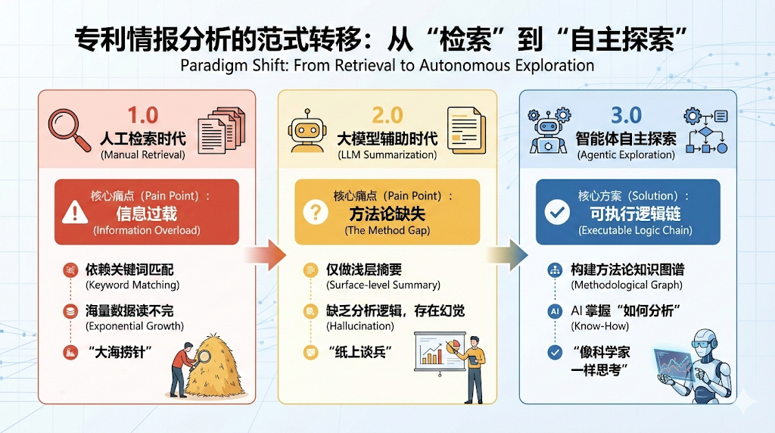
一、研究背景与意义
“方法论鸿沟” (The Methodological Gap)—— 现有的 AI 缺乏将“隐性科研经验”转化为“显性执行步骤”的能力。
ypp@ruc.edu.cn
研究背景与意义
2025/12/11
Notes:
首先，介绍选题背景。在“AI for Science”的浪潮下，专利情报分析正面临着深刻的范式转移。
**1.0 时代**是人工检索，受限于人类的阅读速度，面临“信息过载”的物理瓶颈。
* **2.0 时代**是大模型辅助，虽然 LLM 能做摘要，但我们发现它存在一个致命痛点——我称之为**“方法论鸿沟” (The Methodological Gap)** 通用大模型虽然“博学”，但它不懂科研的“规矩”。它知道什么是“技术成熟度”，但不知道计算成熟度具体需要什么参数、调用什么库。这就导致了严重的**幻觉**和**执行断层**。
* **因此，本研究旨在迈向 3.0 时代** ：我们需要一个不仅能“读”懂文献，还能像科学家一样掌握“如何分析 (Know-How)”，并**自主执行**任务的智能体系统。

Slide 4
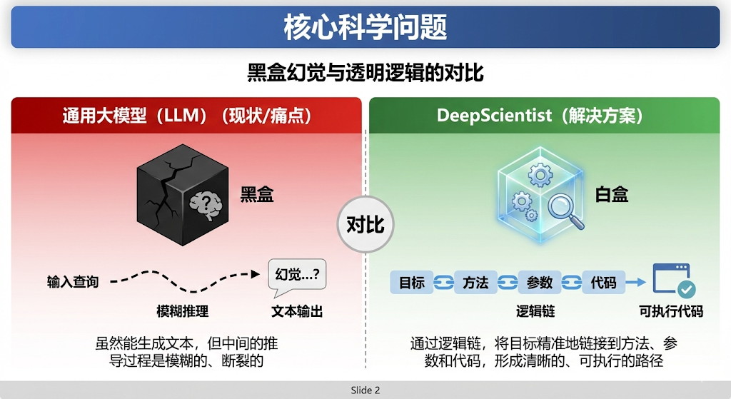
一、研究背景与意义
通过具体的逻辑执行链，消除了大模型在科研推理中的随机性，并且依托知识图谱，能够实现跨学科方法嫁接，打破学科壁垒。
ypp@ruc.edu.cn
研究背景与意义
2025/12/11
Notes:
第一部分：研究背景与意义 (0:30 - 2:30)**(PPT 第 3 页：范式转移图)(PPT 第 4 页：黑盒 vs 白盒)这就引出了本研究的核心科学问题 3。目前的 LLM 是一个**“黑盒”** 4，它的推理过程是混沌的、不可控的。而我的目标是构建一个**“白盒”系统 5，通过引入“逻辑链”** 6，将用户的模糊需求，精准映射到确定的方法、参数和代码上，实现科研推理的透明化和可复现化 7。

Slide 5
一
研究背景与意义
目录
二
国内外研究现状
CONTENTS
三
研究方法与思路
四
研究进展与结果
五
预期的实验结果
ypp@ruc.edu.cn
目录
2025/12/11

Slide 6
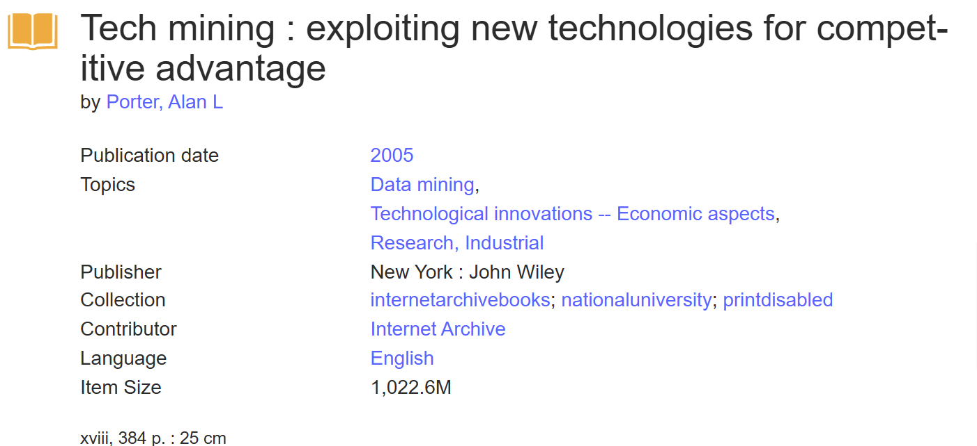
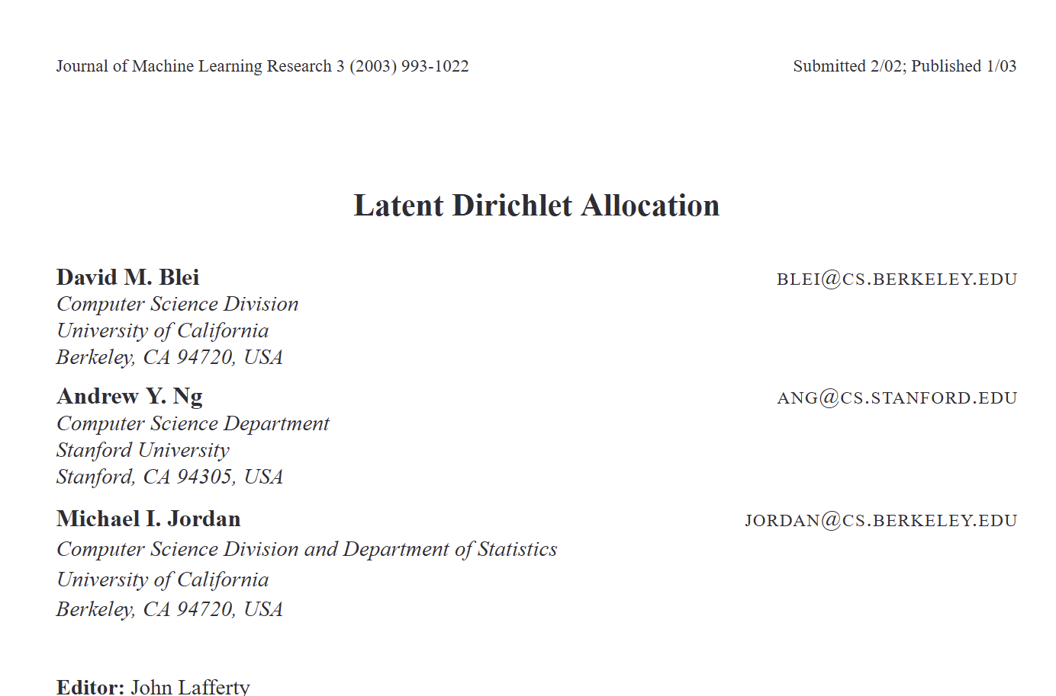
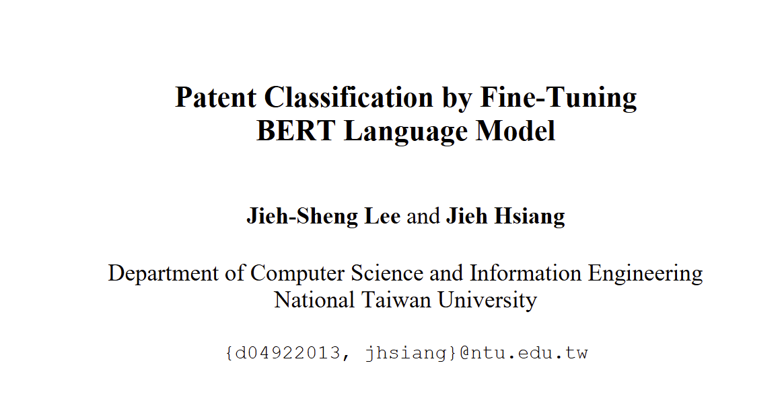
二、国内外研究现状
专利情报挖掘与分析技术 (Patent Intelligence Mining)
1.统计计量范式 (Statistical & Rule-based)
代表工作： Porter "Tech Mining" 体系、LDA 主题模型、SAO 结构分析。
特点： 依赖人工特征工程，基于关键词统计。
2. 深度学习范式 (Deep Learning)
代表工作： PatentBERT, SciBERT。
特点： 引入预训练模型，实现了高精度的实体识别 (NER)与自动分类。
3. 现有局限 (Critical Gaps)
语义浅层化： 仍停留在“词袋”或“实体”层面，无法理解复杂的科研逻辑。
推理黑盒化： 缺乏对“分析过程” (Analysis Process) 的结构化建模，难以实现自动化复现。
ypp@ruc.edu.cn
文献阅读与进度汇报
2025/12/11

Slide 7
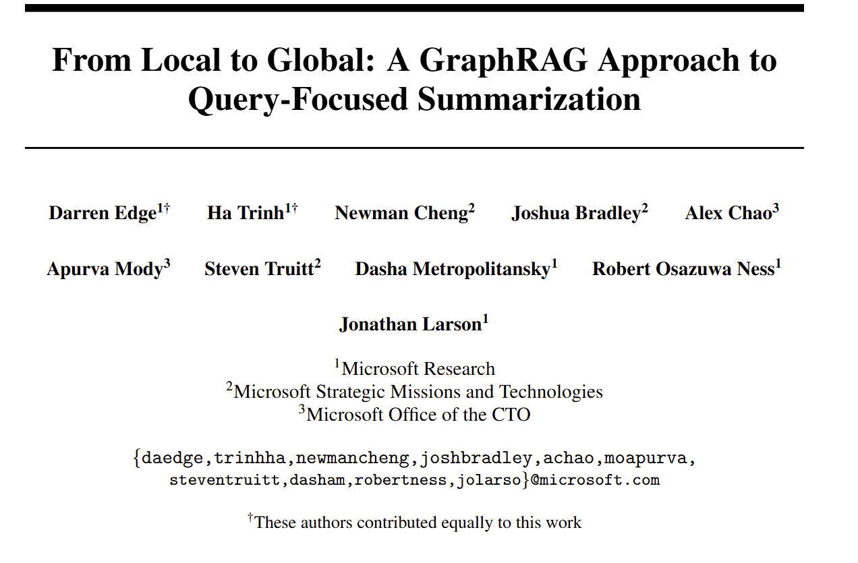
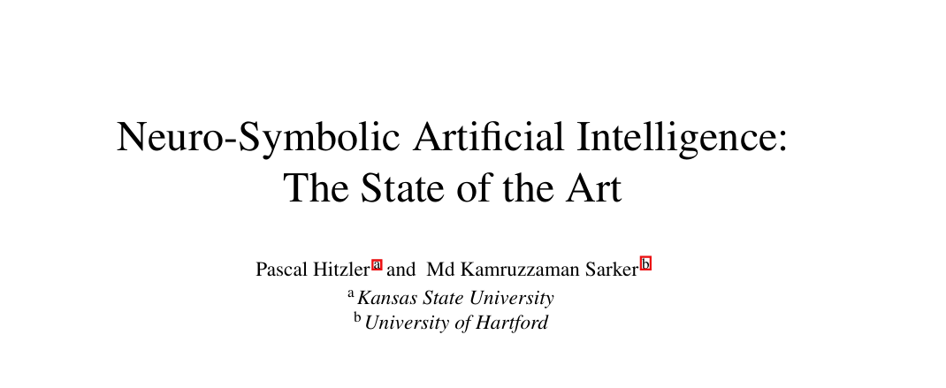
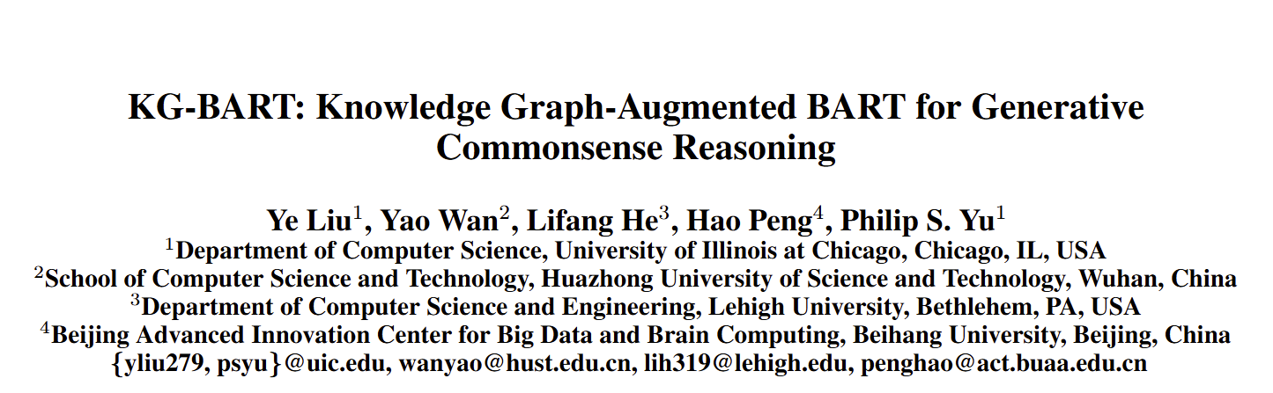
二、国内外研究现状
大语言模型在科学领域的应用 (LLM for Science)
1. 神经符号范式 (Neuro-Symbolic AI)
代表趋势： 结合深度学习的感知能力与知识图谱的逻辑推理能力。
典型应用： GraphRAG（微软）利用图结构增强大模型的上下文检索，解决长程问答难题。
2. 知识增强生成 (Knowledge Augmentation)
代表工作： KG-BART, K-BERT。
机制： 将外部知识注入生成模型，提升常识推理的准确性。
3. 现有局限 (Critical Gaps)
静态实体束缚： 绝大多数图谱仅存储静态事实（如“A公司-B专利”），缺乏对“科研过程” (Procedural Knowledge)的描述。
方法论缺失： 尚未出现能够描述 目标->方法->配置->结论 这种动态分析逻辑的“方法论图谱”。
ypp@ruc.edu.cn
文献阅读与进度汇报
2025/12/11

Slide 8
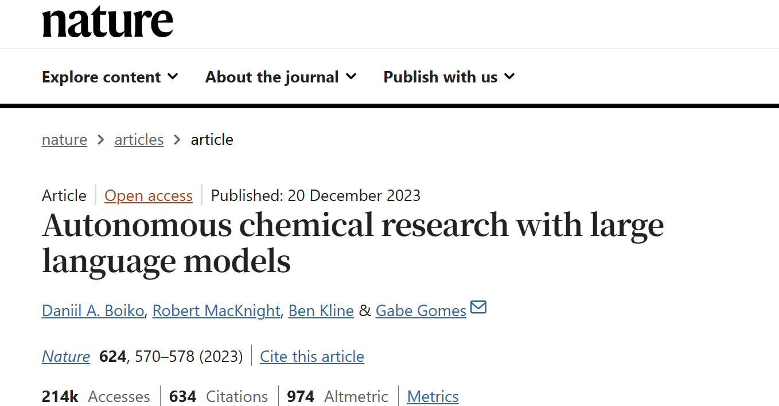
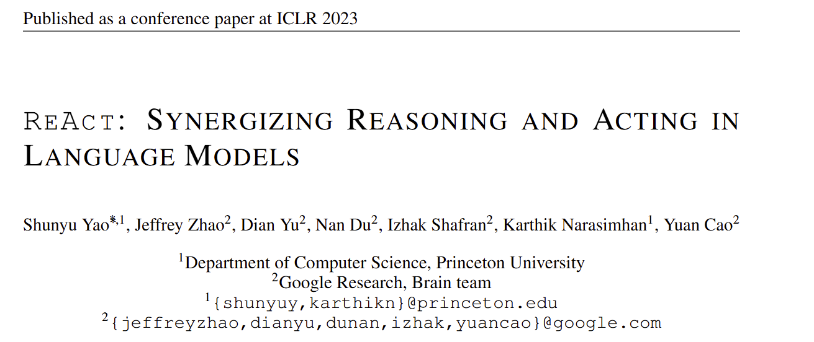
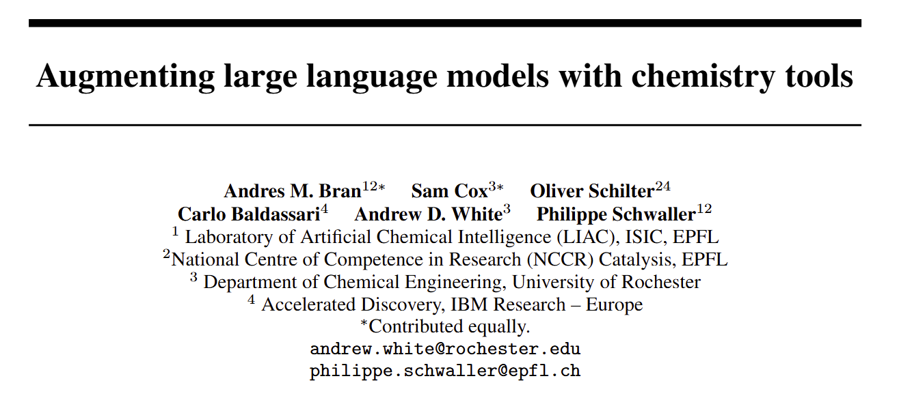
二、国内外研究现状
智能体与科学探索 (Agents & Scientific Exploration)
1. 自主推理与行动 (Reasoning & Acting)
核心理论： ReAct 框架 (ICLR 2023) 奠定了智能体“思考-行动-观察”的闭环基础。
多智能体协同： MetaGPT 引入 SOP（标准作业程序），实现了复杂软件工程任务的自动化分工。
2. AI for Science (AI4S) 实践
里程碑： Coscientist (Nature 2023) 证明了 Agent 可自主规划化学合成路径并调用实验室硬件。
趋势： 智能体正从“对话助手”向“自主科学家”演进。
3. 现有局限 (Critical Gaps)
垂直领域幻觉： 在专利情报等专业领域，通用 Agent 缺乏领域约束，易编造分析结论。
工具链断层： 缺乏专门针对“情报挖掘”场景的工具学习 (Tool Learning) 机制，无法自动调用复杂的分析算法（如 TCT 计算）。
ypp@ruc.edu.cn
文献阅读与进度汇报
2025/12/11

Slide 9
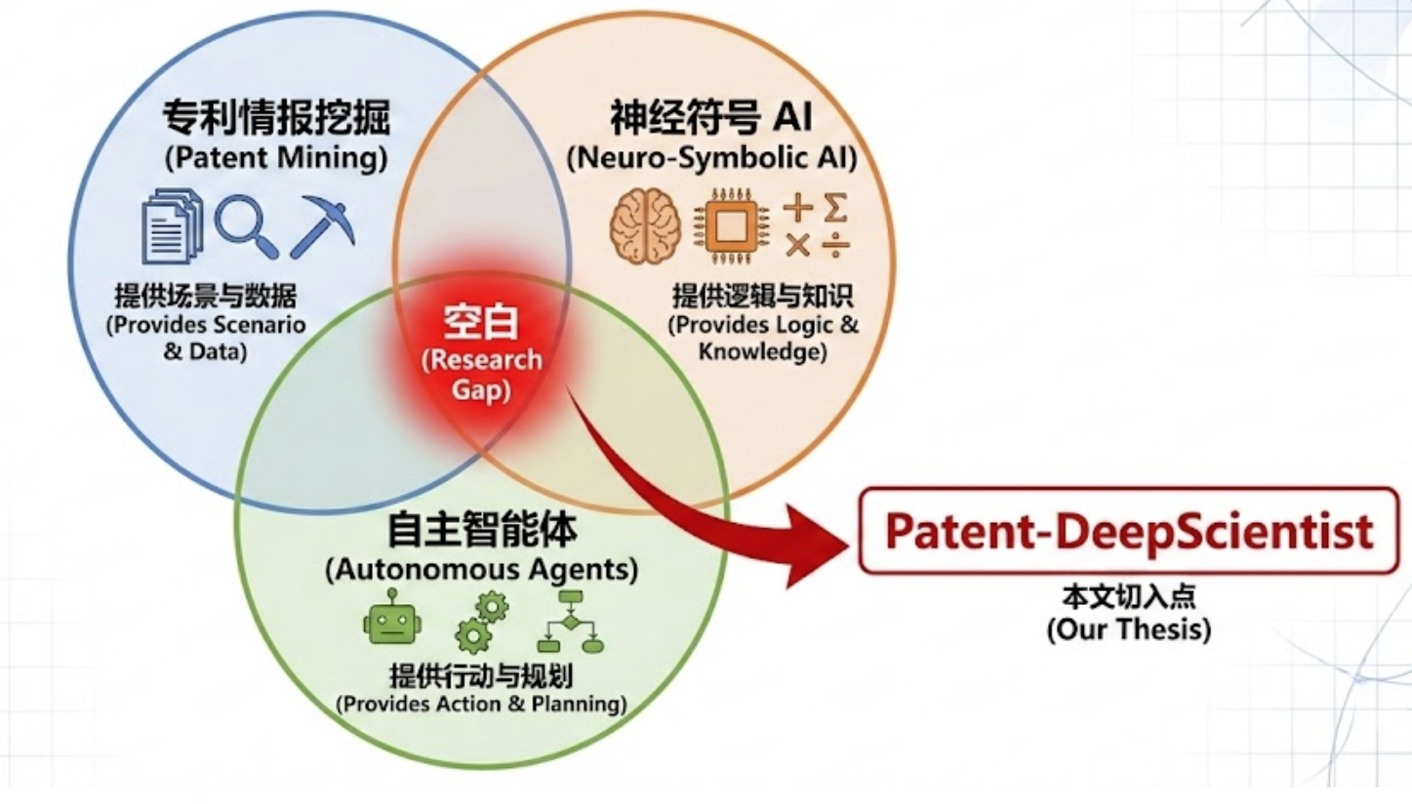
二、国内外研究现状
尽管上述三个领域各自发展迅速，但仍面临“三角困境”：
懂数据的不懂逻辑（传统专利分析缺乏过程建模）。
懂逻辑的不懂执行（静态图谱无法指导代码生成）。
懂执行的不懂专业（通用 Agent 在垂直领域存在幻觉）。
构建一种融合机制， 以逻辑链知识图谱为认知底座， 驱动多智能体进行自主科研探索， 实现 “Data（数据）+ Logic（逻辑）+ Action（行动）” 的闭环统一。
ypp@ruc.edu.cn
文献阅读与进度汇报
2025/12/11
Notes:
第二部分：国内外研究现状 (2:30 - 4:30)**(PPT 第 9 页：三圆交集图)为了找到解决方案，我系统调研了三个相关领域，发现它们各自存在局限，形成了一个**“三角困境”** 8：1. **左侧的专利情报挖掘** 9：传统的 Porter 体系或 LDA 模型，往往依赖人工特征工程，懂数据但不懂深层逻辑。 2. **右侧的神经符号 AI** 10：目前的知识图谱大多是**“实体图谱”**（存 A 是 B），缺乏对**“过程知识”**（即 Goal -> Method -> Conclusion）的结构化描述，导致无法指导代码生成。 3. **下方的自主智能体** 11：通用的 ReAct 或 MetaGPT 框架，在垂直领域缺乏专业约束，容易产生“一本正经胡说八道”的幻觉。 图中间的红色区域，就是本研究的切入点。我提出构建一种融合机制：以逻辑链知识图谱为认知底座（提供逻辑），驱动多智能体进行自主探索（提供行动），实现 Data + Logic + Action 的闭环统一 13。

Slide 10
一
研究背景与意义
目录
二
国内外研究现状
CONTENTS
三
研究方法与思路
四
研究进展与结果
五
预期的实验结果
ypp@ruc.edu.cn
目录
2025/12/11

Slide 11
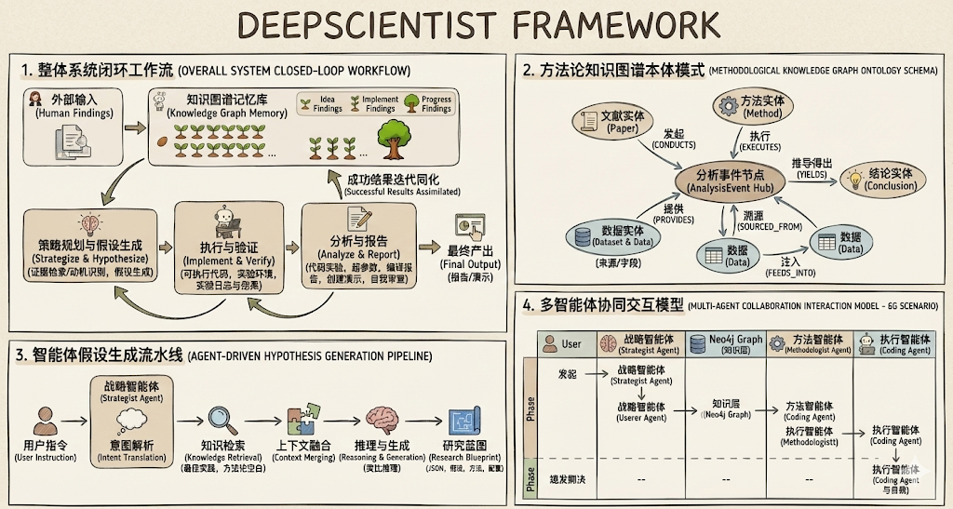
三、研究方法与思路
系统总体框架：基于逻辑链图谱的自主科研探索架构
闭环工作流 (Closed-Loop Workflow)
逻辑链本体 (Ontology Schema)
假设生成 (Hypothesis Generation)
协同执行 (Collaborative Execution)
ypp@ruc.edu.cn
研究方法和思路
2025/12/11
Notes:
(PPT 第 12 页：系统全景图)基于这个本体，我设计了 Patent-DeepScientist 的总体框架 22。这不仅仅是一个工具，而是一个自主进化的闭环 23。流程从左侧的“策略规划”开始，经过中间的“代码执行”，最终生成的成功经验会通过**“知识回写” (Write-back)** 机制 24，反哺到上方的图谱记忆库中。这意味着系统用得越久，积累的“分析范式”就越多，越用越聪明。

Slide 12
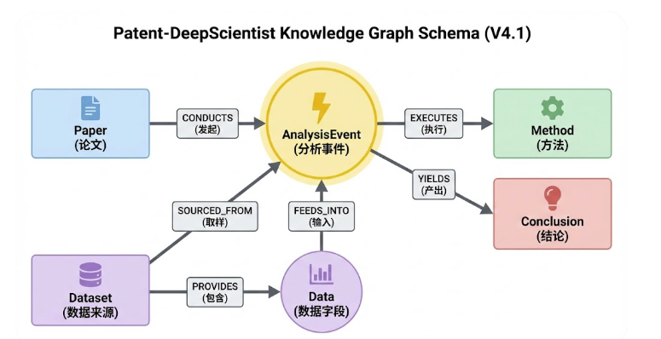
三、研究方法与思路
“可执行”逻辑链——知识图谱构建
📄 Paper (论文节点)
多智能体引用的依据
⚡ AnalysisEvent (分析事件节点) —— 【核心枢纽】
研究目的、指向数据和方法
🛠️ Method (方法节点)
全局公用分析方法
📊 Data (数据节点)
全局公用元数据
💡 Conclusion (结论节点)
DataSet节点
存放全局专利数据或者文献数据的平台信息
ypp@ruc.edu.cn
研究方法和思路
2025/12/11
Notes:
第三部分：研究方法与思路 (4:30 - 9:30) —— _核心重点_**(PPT 第 11 页：逻辑链本体)为了实现这一目标，我首先解决“知识怎么存”的问题。我构建了一套**“方法论知识图谱本体” (Methodological Ontology)** 。大家请看这张图，与传统图谱不同，我引入了 AnalysisEvent (分析事件) 作为核心枢纽。* 它上游承接文献来源 (Paper) ， * 中游明确了使用什么数据 (Data) 17和什么方法 (Method) ， * 下游指向得出的结论 (Conclusion) 。特别值得一提的是，我将 Dataset (数据源) 20和 Data (数据字段)

Slide 13
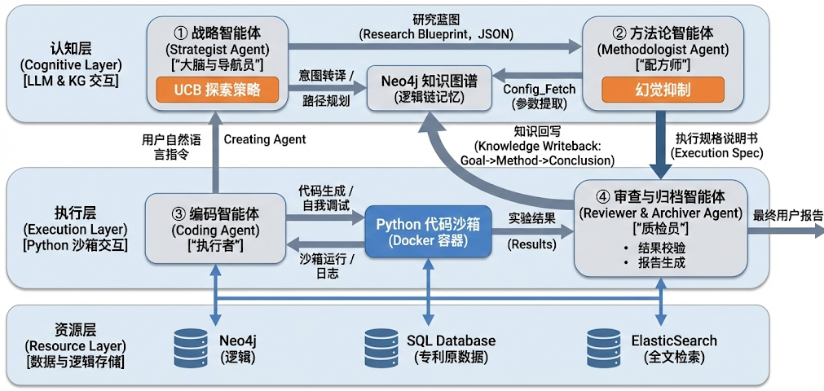
三、研究方法与思路
四大核心智能体 (Core Agents)：
1.战略智能体 (Strategist Agent) —— [大脑与导航员]
核心机制： 引入 UCB 探索策略，在“复现经典”与“探索未知”间动态平衡。
职责： 将自然语言指令转译为 研究蓝图 (Research Blueprint)，实现路径规划。
2.方法论智能体 (Methodologist Agent) —— [配方师]
核心机制： 幻觉抑制 (Anti-Hallucination)。
职责： 强制回调 Neo4j 图谱中的 Config_Fetch（参数提取），生成零歧义的执行规格书。
3.编码智能体 (Coding Agent) —— [执行者]
职责： 基于 Docker 沙箱进行 Python 代码生成 与自我调试，确保实验的可重复性。
4.审查与归档智能体 (Reviewer Agent) —— [质检员]
核心机制： 知识回写 (Knowledge Writeback)。
职责： 校验实验结果显著性，将成功的 Goal->Method->Conclusion 链路存回图谱，实现自我进化。
ypp@ruc.edu.cn
研究方法和思路
2025/12/11
Notes:
(PPT 第 13 页：多智能体架构)接下来是具体的系统实现。为了彻底解决幻觉问题，我设计了**“角色解耦”**的四层多智能体架构 25：1. **战略智能体 (Strategist)** 26：它是大脑。负责将用户的自然语言（比如“分析发展状况”）**转译**为结构化的**研究蓝图 (JSON)** 。 2. **方法论智能体 (Methodologist)** 28：**这是本系统的一个关键设计**。它被称为“配方师”。 * _（这里可以展开讲一下）_ 很多系统直接让大模型写代码，容易出错。而 Methodologist **不依赖生成**，它通过 **Config_Fetch** 29292929 强制去图谱里查参数（比如 TCT 计算需要什么阈值）。它生成的是一份**零歧义**的执行规格书，起到了“防幻觉防火墙”的作用。3. **编码智能体 (Coding Agent)** 30：它是执行者，在封闭的 **Docker 沙箱** 31 中运行代码，确保安全和可复现。 4. **审查智能体 (Reviewer)** 32：它是质检员，负责校验结果显著性，并执行我刚才提到的**知识回写** 。

Slide 14
一
研究背景与意义
目录
二
国内外研究现状
CONTENTS
三
研究方法与思路
四
研究进展与结果
五
预期的实验结果
ypp@ruc.edu.cn
目录
2025/12/11

Slide 15
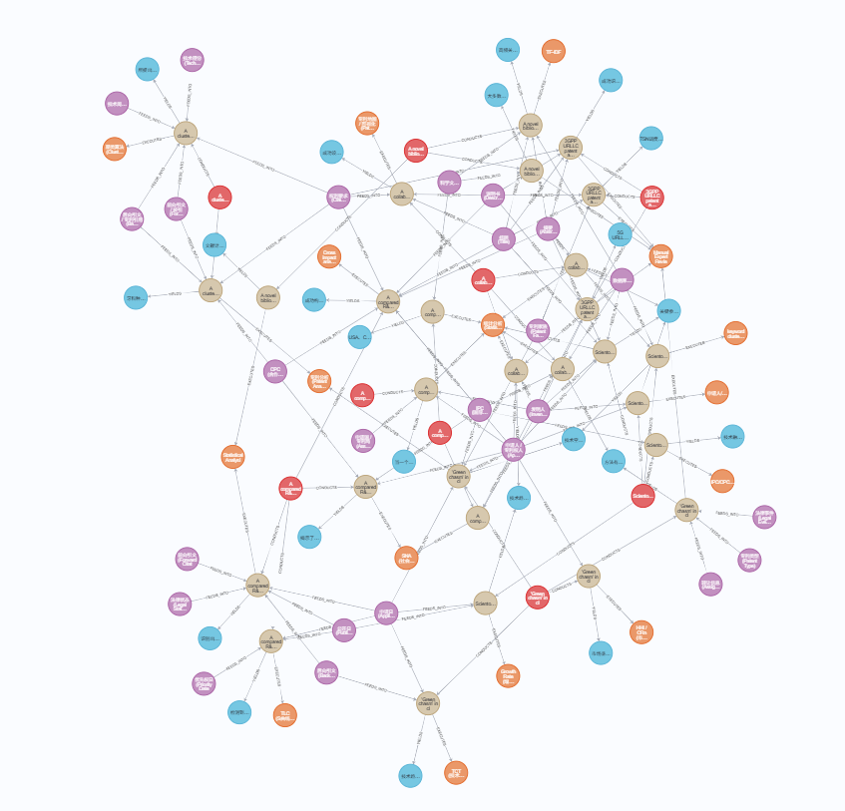
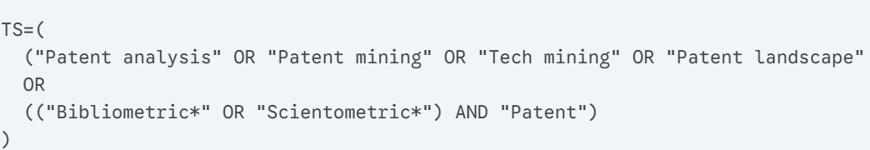
四、研究进展与结果
关键技术一： “可执行”逻辑链知识图谱构建
专利分析相关文献筛选：
平台：web of science
关键字：
筛选条件：
Article (研究论文) 或 Review Article
Categories (学科分类)
数量：
共筛选出1400+的相关文献，成功下载800+，形成800+专利分析文献构成的方法链知识图谱
ypp@ruc.edu.cn
研究进展和结果
2025/12/11
Notes:
(PPT 第 15/16 页：预研数据)汇报一下目前的预研进展。* **数据层面**：我筛选了 Web of Science 上 800+ 篇专利分析相关文献 40，利用专门开发的 Prompt Engineering 技术，构建了冷启动的逻辑链图谱 41。 * **图谱规模**：已初步形成包含数千个实体节点的连通图 42，验证了本体设计的有效性。

Slide 16
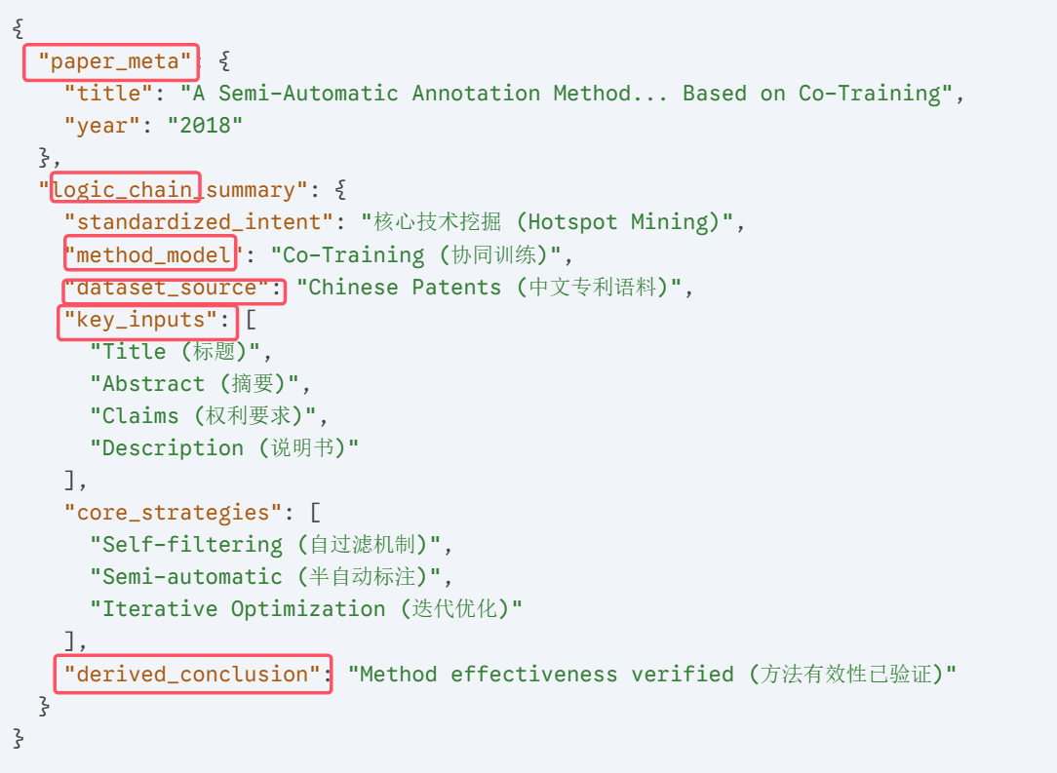
四、研究进展与结果
关键技术一： “可执行”逻辑链知识图谱构建
创新点： 针对学术文献（如 Patent Analysis 论文），开发专用的 Prompt Engineering。
提取粒度：
不仅提取“使用了 LDA”；
提取配置 (Config):Library: Gensim, K=50。
提取指标 (Metrics):Coherence Score > 0.5。
作用： 将非结构化的论文转化为智能体可直接参考的样例。
形成800+专利分析文献构成的方法链知识图谱
ypp@ruc.edu.cn
研究进展和结果
2025/12/11

Slide 17
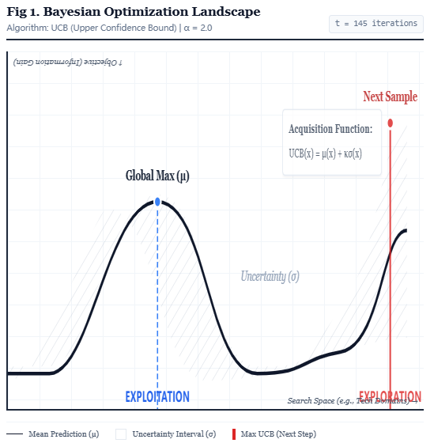
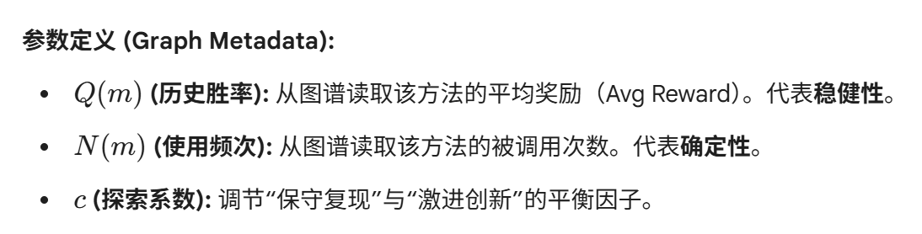
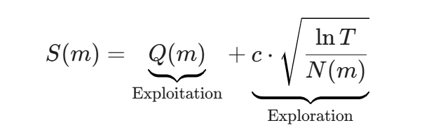
四、研究进展与结果
关键技术二：基于图谱的贝叶斯探索——假设生成
1. 策略一：利用 (Exploitation) —— “复现经典”
逻辑： 选择Q值高、 N 值大的高频路径。
场景： 针对新领域数据，优先采用 IPC 共现、HHI 指数等成熟范式，确保基础分析的成功率与准确性。
2. 策略二：探索 (Exploration) —— “寻找结构洞”
逻辑： 优先选择N = 0 的稀疏连接（Uncertainty Bonus 高）。
场景： 尝试将生物医药领域的分析方法（如突变检测）迁移至光伏领域，寻找潜在的跨学科创新点。
3. 冷启动保护 (Cold Start Mechanism)机制： 对于图谱中未记录的新方法节点，赋予高优先级，引导智能体主动拓展知识边界。
ipc桶挂载到对应的元方法上
ypp@ruc.edu.cn
研究进展和结果
2025/12/11
Notes:
(PPT 第 17 页：UCB 算法)除了架构，算法层面我解决的另一个核心难题是：“面对海量未知的技术领域，AI 应该先分析哪一个？”为此，我引入了基于图谱的上下文 UCB 探索策略 34。大家请看公式 35，不同于传统强化学习，我的参数直接取自图谱：* **$Q$值**代表历史胜率 36，**$N$值**代表使用频次 37。 * 当系统面对新领域时，它会在**“利用” (Exploitation)** 38——即复现高 $Q$ 值的经典方法（如大家都在算的 HHI 指数），和**“探索” (Exploration)** 39 ——即尝试低 $N$ 值的稀疏路径（如寻找结构洞）之间进行动态平衡。 * 这种机制赋予了系统类似人类科学家的**“好奇心”**。

Slide 18
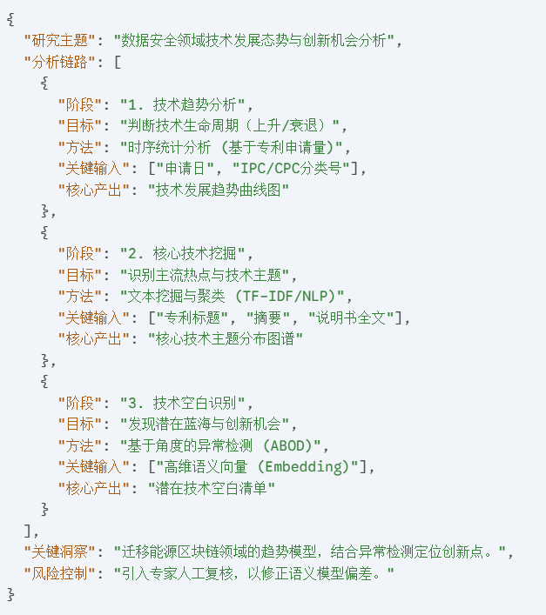
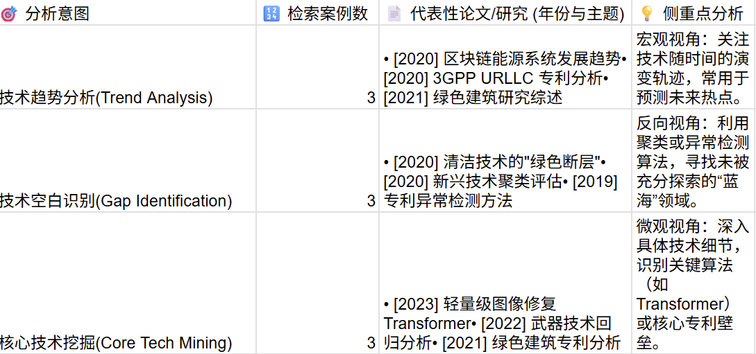
四、研究进展与结果
3.方案生成
关键技术一：“可执行”逻辑链——意图理解
1.用户输入与意图转换
输入: "帮我分析一下数据安全领域的发展状况，以及潜在的技术创新机会"
输出: ['技术趋势分析', '技术空白识别', '核心技术挖掘']
2.知识图谱检索
技术趋势分析（3）
技术空白识别 （3）
核心技术挖掘 （3）
ypp@ruc.edu.cn
文献阅读与进度汇报
2025/12/11
Notes:
整体框架图和例子

Slide 19
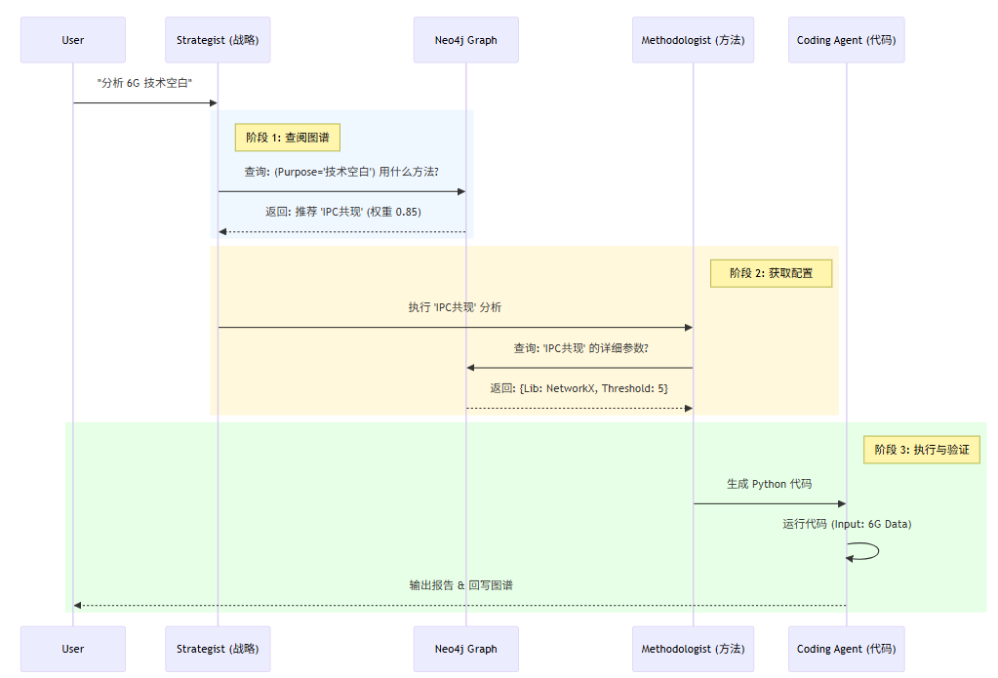
四、研究进展与结果
关键技术三：多智能体协同工作流
场景演示： “分析 6G 技术空白”
Strategist: 检索图谱，发现 IPC共现分析 常用于 技术空白识别。
Methodologist: 从图谱读取 IPC共现 的 Python 库是 NetworkX，阈值参数通常设为 5。
Coding Agent: 自动生成 SQL 拉取 6G 专利，写 Python 代码计算共现矩阵。
Reviewer: 发现结果中存在孤立节点，确认为“潜在空白点”，回写图谱。
ypp@ruc.edu.cn
研究进展和结果
2025/12/11
Notes:
(PPT 第 19 页：案例演示)为了验证系统的端到端能力，我做了一个**“分析 6G 技术空白”**的 Demo 43。大家可以看到整个过程：1. 用户输入指令后，Strategist 检索发现“IPC 共现”适合找空白 44。 2. Methodologist 自动提取了 `NetworkX` 库和 `Threshold=5` 的参数 45。 3. Coding Agent 生成并执行了 Python 代码 46。 4. 最终 Reviewer 输出了可视化图表并回写了经验 47。这一过程完全自动化，无需人工干预。

Slide 20
一
研究背景与意义
目录
二
国内外研究现状
CONTENTS
三
研究方法与思路
四
研究进展与结果
五
预期的实验结果
ypp@ruc.edu.cn
目录
2025/12/11

Slide 21
五、预期的实验结果
1.对比基线（Baselines）
通用大模型 (Vanilla LLM): GPT-4 / Qwen-Max（无图谱，直接生成）。
通用智能体 (General Agent): MetaGPT / ReAct（有工具，无领域逻辑）。
消融实验 (Ablation):
w/o KG: 去掉方法论图谱（测试图谱价值）。
w/o UCB: 去掉贝叶斯策略（测试探索算法价值）。
2. 核心评估指标 (Evaluation Metrics)：
准确性 (Accuracy): 逻辑链提取的 Precision/Recall（人工标注核验）。
可执行性 (Executability): 代码生成的 一次通过率 (Pass@1) 和 调试成功率。
探索效率 (Efficiency): 发现高价值技术空白所需的平均尝试次数（验证 UCB 有效性）。
ypp@ruc.edu.cn
预期实验结果
2025/12/11
Notes:
(PPT 第 21 页：评估计划)最后是实验计划。鉴于这是一个智能体系统，我设计了多维度的评估指标 48：1. **准确性**：评估逻辑链提取的 Precision/Recall。 2. **可执行性**：重点考核代码生成的 **一次通过率 (Pass@1)** 49。预期引入 Methodologist 后，该指标将显著优于无图谱的通用 Agent。 3. **探索效率**：验证 UCB 算法发现高价值结论的效率 50。输出的指标，报告修改

Slide 22
五、预期的实验结果
实施路线图
Phase 1 (基础建设): 搭建 Neo4j，处理 500 篇文献，构建“冷启动”图谱。
Phase 2 (智能体开发): 开发 Extractor (提取) 和 Strategist (检索) 智能体。
Phase 3 (闭环跑通): 接入真实专利数据源，实现“从目标到报告”的全自动流程。
Phase 4 (系统优化): 引入评价反馈机制，优化探索效率。
预期成果
一个图谱： 包含数千条“专利分析逻辑链”的 知识图谱。
一套系统： Patent-DeepScientist 原型系统
验证案例： 能够复现经典论文的分析结果，并发现新的技术洞察。
Chenshao@ruc.edu.cn
预期实验结果
2025/12/11
Notes:
后续我将按照计划，在 Phase 3 接入全量真实专利数据，跑通闭环 51。最终预期成果 52 包括：* 一套可运行的 **Patent-DeepScientist 原型系统**； * 一份包含丰富逻辑链的 **知识图谱数据集**； * 以及一篇高水平的学术论文。

Slide 23
知识图谱基本结构
节点类型 (Label) | 核心作用 | 全局公用? | 关键属性 (Properties)
Paper (论文) | 知识源头 | ❌ | title, year, abstract 作用：证明该方法来自真实学术界，提供可追溯性。
Intent (意图) | 目标分类器 | ✅ 是 | name (如"技术空白识别") 作用：所有做相同任务的事件都连到这里，用于 UCB 统计和检索。
AnalysisEvent (分析事件) | 逻辑枢纽 | ❌ | phase_id, original_text 作用：连接意图、方法和数据的中间件，代表“某次具体的实验”。
Method (方法) | 工具/算法 | ✅ 是 | name, default_config (JSON), ucb_stats (JSON) 作用：存储算法逻辑。Config 存参数，UCB 存胜率。
Data (数据) | 元数据定义 | ✅ 是 | name (如 "Title", "Claims", "IPC") 作用：告诉 Coding Agent 代码里 DataFrame 需要哪些列。
Dataset (数据集) | 数据来源 | ✅ 是 | name (如 "Google Patents", "Derwent") 作用：标明数据来源平台。
Conclusion (结论) | 分析结果 | ❌ | text 作用：存储该次分析得出的文本洞察。
Chenshao@ruc.edu.cn
预期实验结果
2025/12/11
Notes:
后续我将按照计划，在 Phase 3 接入全量真实专利数据，跑通闭环 51。最终预期成果 52 包括：* 一套可运行的 **Patent-DeepScientist 原型系统**； * 一份包含丰富逻辑链的 **知识图谱数据集**； * 以及一篇高水平的学术论文。

Slide 24
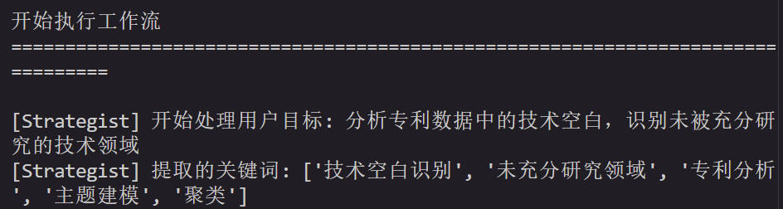
五、工作进展
第一步 意图理解
目的：将用户模糊的需求转换成具体的，全局通用的意图
input:分析专利数据中的技术空白，识别未被充分研究的技术领域?
ouput:[Strategist] 提取的关键词: ['技术空白识别', '未充分研究领域', '专利分析', '主题建模', '聚类']
Chenshao@ruc.edu.cn
预期实验结果
2025/12/11
Notes:
后续我将按照计划，在 Phase 3 接入全量真实专利数据，跑通闭环 51。最终预期成果 52 包括：* 一套可运行的 **Patent-DeepScientist 原型系统**； * 一份包含丰富逻辑链的 **知识图谱数据集**； * 以及一篇高水平的学术论文。

Slide 25
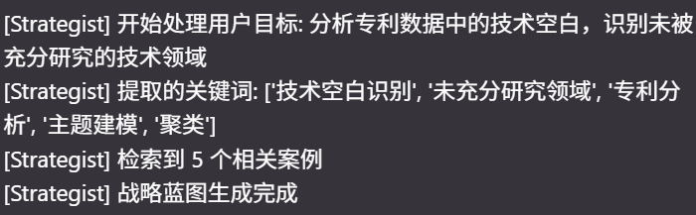
五、工作进展
第二步 意图匹配与方案生成
目的：使用分解出的意图进行意图匹配对，并使用检索出来的方法进行方案设计
input:分析专利数据中的技术空白，识别未被充分研究的技术领域?
ouput:生成方案模板
Chenshao@ruc.edu.cn
预期实验结果
2025/12/11
Notes:
后续我将按照计划，在 Phase 3 接入全量真实专利数据，跑通闭环 51。最终预期成果 52 包括：* 一套可运行的 **Patent-DeepScientist 原型系统**； * 一份包含丰富逻辑链的 **知识图谱数据集**； * 以及一篇高水平的学术论文。

Slide 26
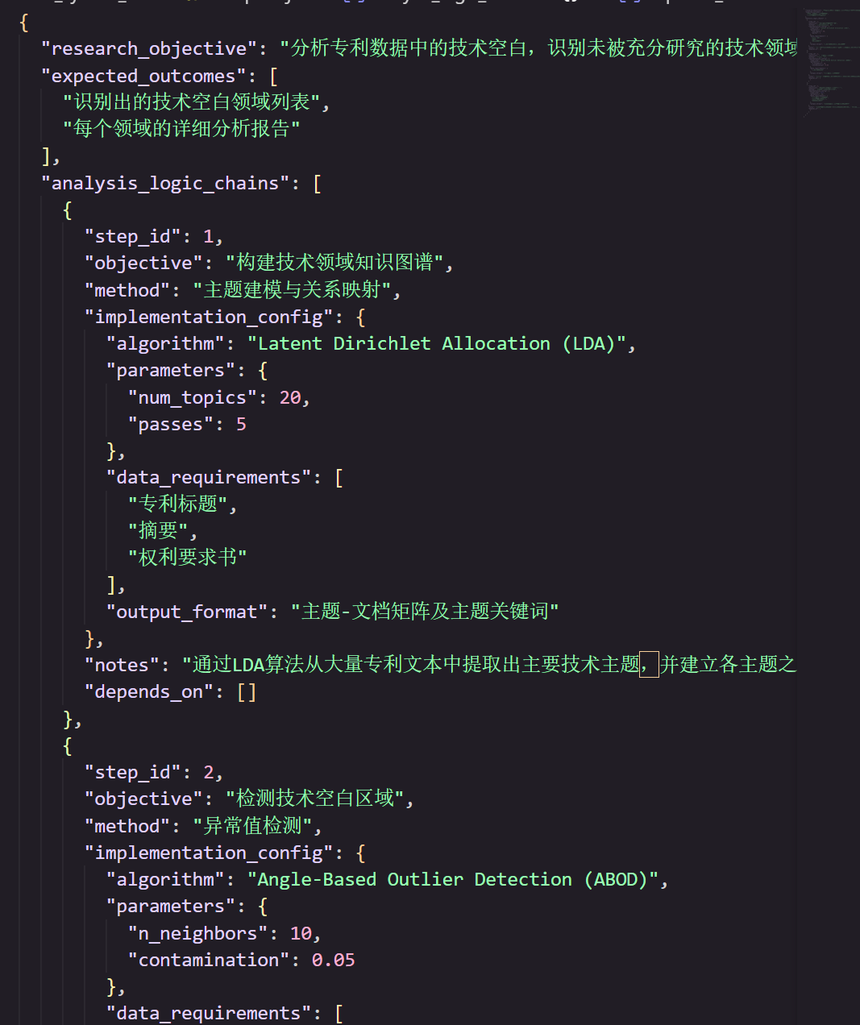
五、工作进展
第三步 方案填充
目的：根据查询出的方法的具体参数信息对方案进行填充
input:分析专利数据中的技术空白，识别未被充分研究的技术领域?
ouput:填充方案参数
Chenshao@ruc.edu.cn
预期实验结果
2025/12/11
Notes:
后续我将按照计划，在 Phase 3 接入全量真实专利数据，跑通闭环 51。最终预期成果 52 包括：* 一套可运行的 **Patent-DeepScientist 原型系统**； * 一份包含丰富逻辑链的 **知识图谱数据集**； * 以及一篇高水平的学术论文。

Slide 27
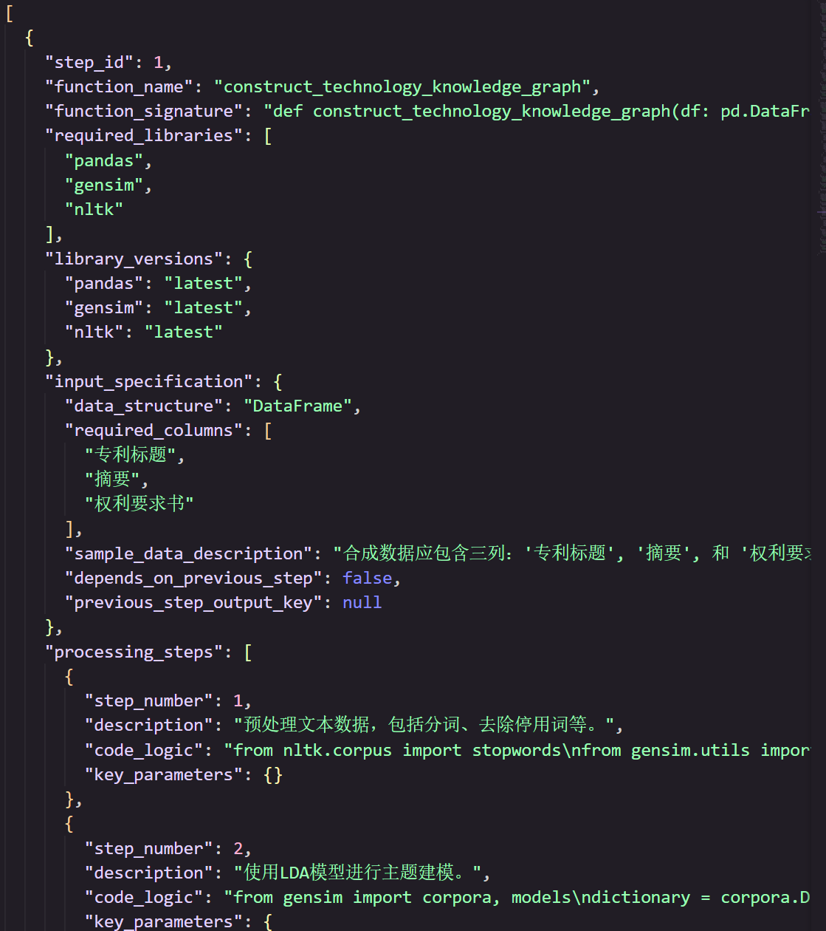
五、工作进展
第四步 代码生成
目的：根据查询出的方法的具体参数信息对方案进行填充
input:分析专利数据中的技术空白，识别未被充分研究的技术领域?
ouput:生成具体的代码执行方案
Chenshao@ruc.edu.cn
预期实验结果
2025/12/11
Notes:
后续我将按照计划，在 Phase 3 接入全量真实专利数据，跑通闭环 51。最终预期成果 52 包括：* 一套可运行的 **Patent-DeepScientist 原型系统**； * 一份包含丰富逻辑链的 **知识图谱数据集**； * 以及一篇高水平的学术论文。

Slide 28
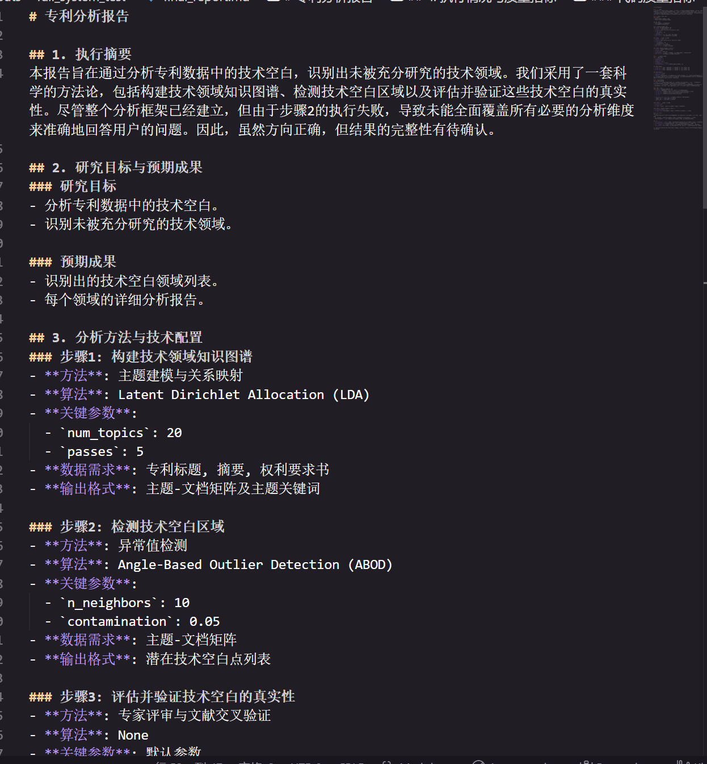
五、工作进展
第五步 报告生成
目的：根据查询出的方法的具体参数信息对方案进行填充
input:分析专利数据中的技术空白，识别未被充分研究的技术领域?
ouput:使用代码的中间结果进行报告生成
Chenshao@ruc.edu.cn
预期实验结果
2025/12/11
Notes:
后续我将按照计划，在 Phase 3 接入全量真实专利数据，跑通闭环 51。最终预期成果 52 包括：* 一套可运行的 **Patent-DeepScientist 原型系统**； * 一份包含丰富逻辑链的 **知识图谱数据集**； * 以及一篇高水平的学术论文。

Slide 29
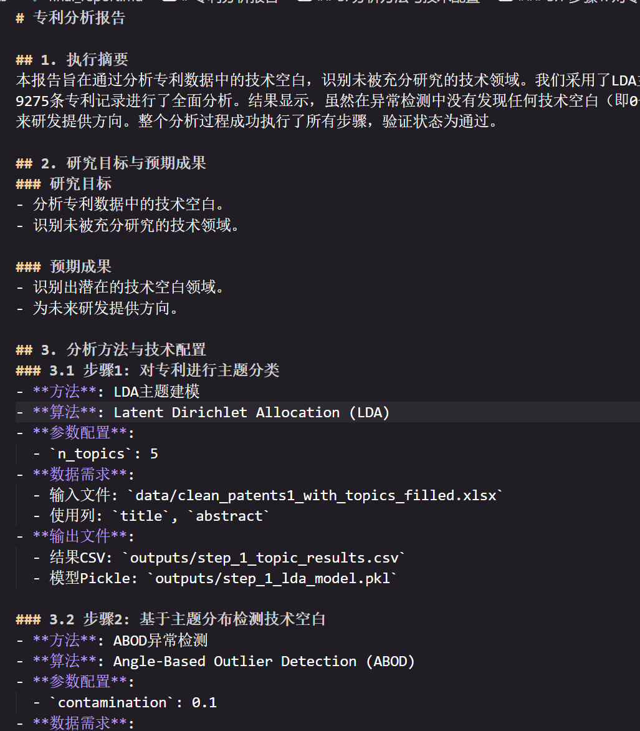
五、工作进展
本周进展
提升优化多智能体编码的稳定性
下周规划
为多智能体引入deepresearch和文件管理以及终端操作权限
集成ucb算法
Chenshao@ruc.edu.cn
预期实验结果
2025/12/11
Notes:
后续我将按照计划，在 Phase 3 接入全量真实专利数据，跑通闭环 51。最终预期成果 52 包括：* 一套可运行的 **Patent-DeepScientist 原型系统**； * 一份包含丰富逻辑链的 **知识图谱数据集**； * 以及一篇高水平的学术论文。

Slide 30
敬请批评指正！
汇报人：
2025/10/31
Notes:
扩大数据源问题-》数据-》数据的关系

